Slide 1
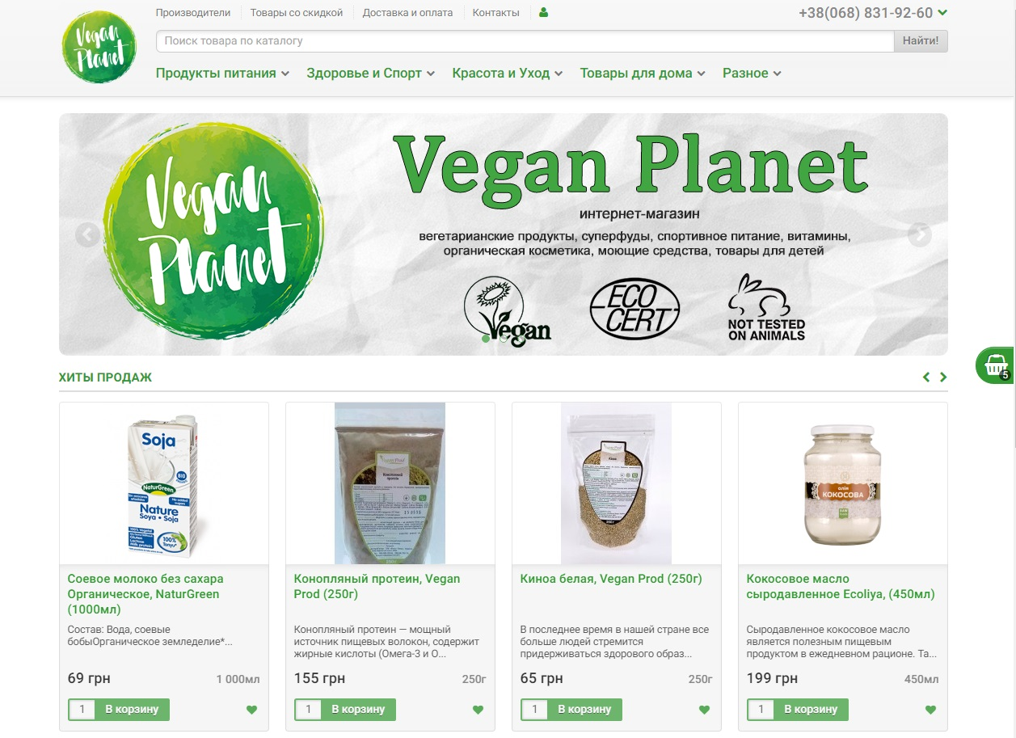
http://veganplanet.com.ua/

Slide 2
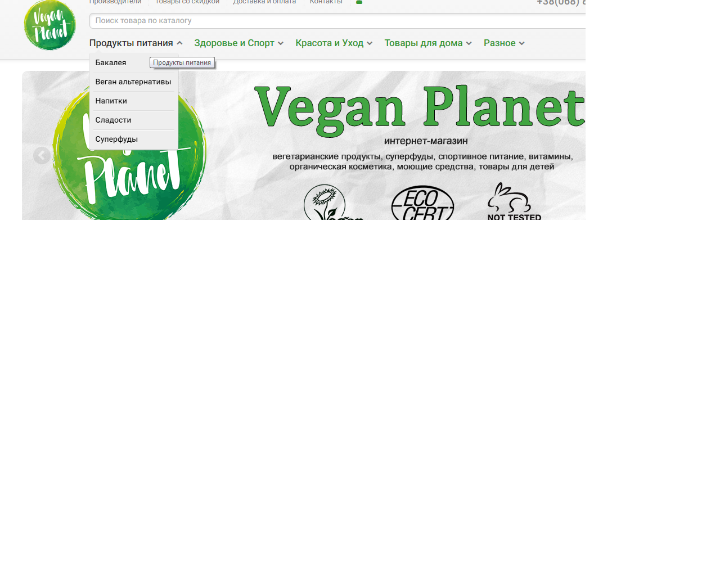
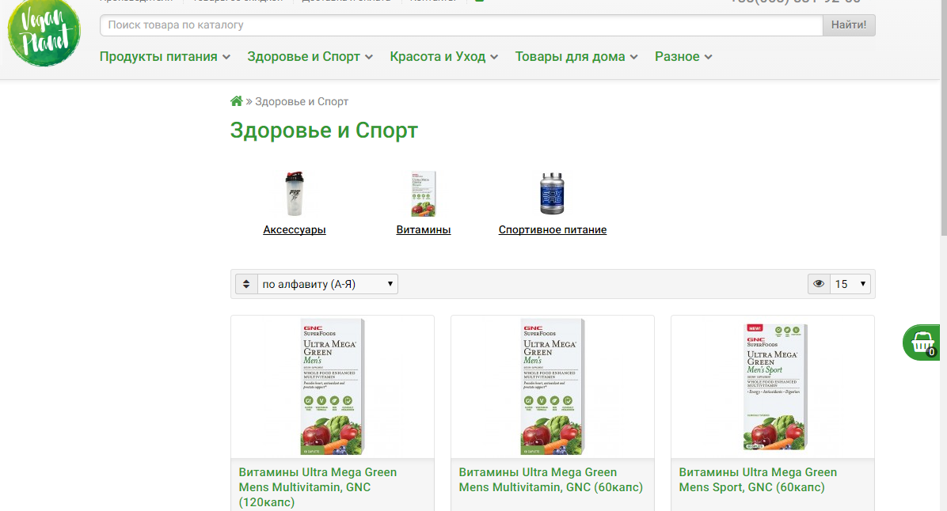
Заходим на veganplanet.com.ua и с разу видим такие объекты: это выпадающие списки, при наводе на них курсором они меняют цвет, а при клике открываеться нужный раздел.

Slide 3
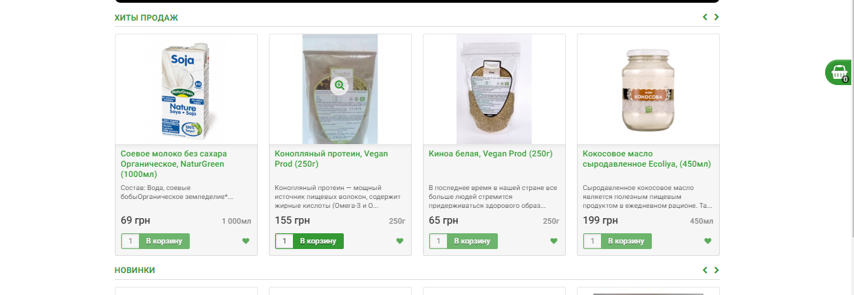
В главном меню сайта, если навести курсор на товар, он становится ярке, а при клике можно увеличить картинку.

Slide 4
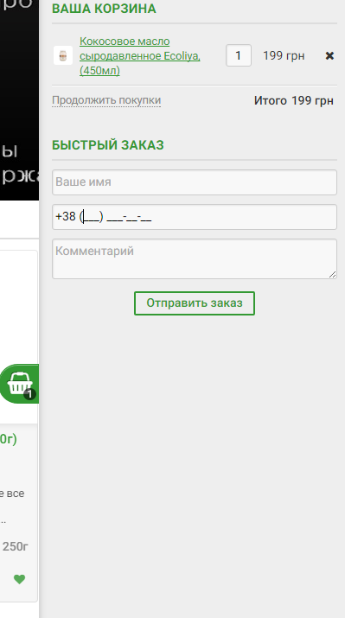
С боку при открывается корзина, в ней отображается товар, можно отменить, продолить покупки дальше или потвердить заказ.

Slide 5
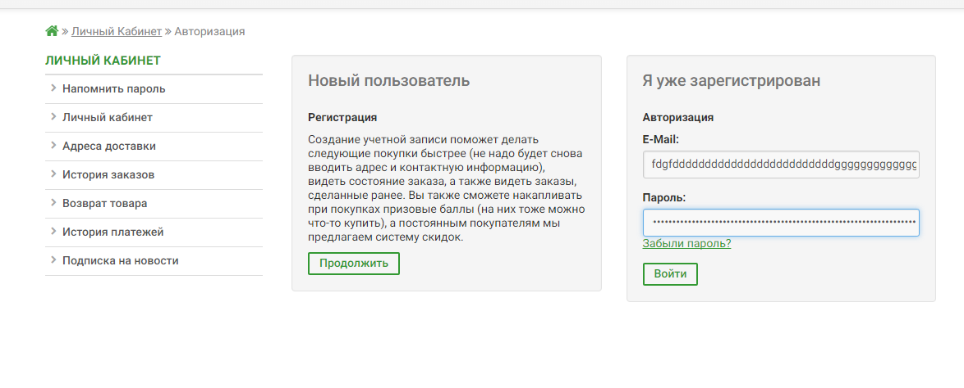
В личном кабинете, при авториации в полях E-Mail и Пароль ввод символов не ограничен.

Slide 6
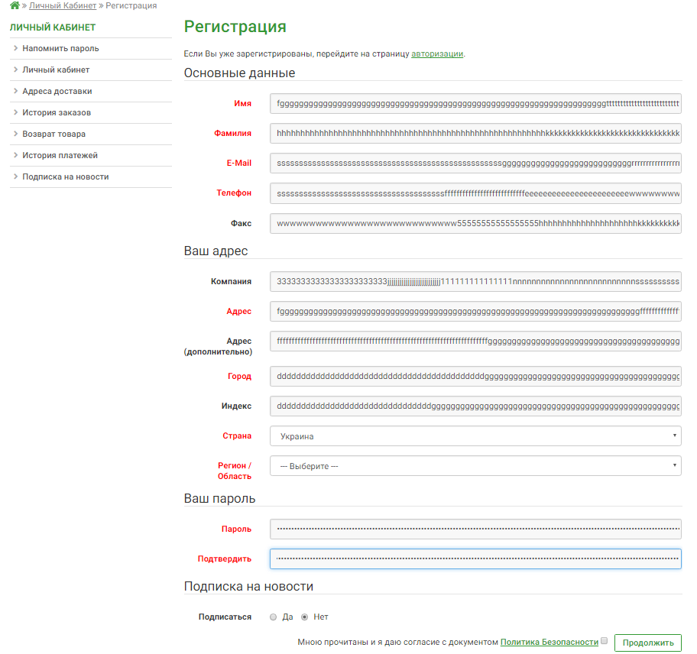
При регистрации тоже самое, во все поля можно ввести неограниченное число символов.

